Slide 1



Pitch de Apresentação
D O C E E N C O N T R O

Slide 2
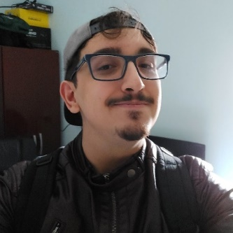
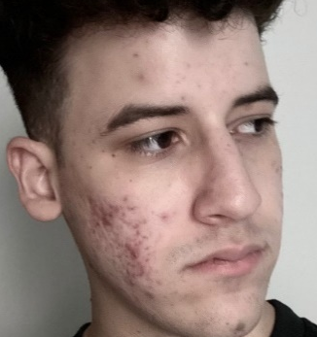
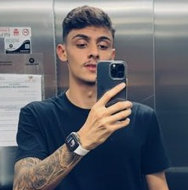
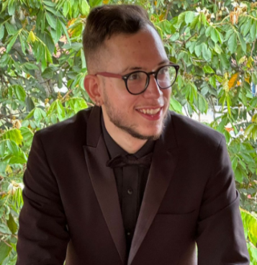
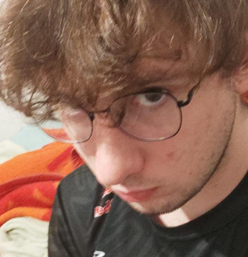
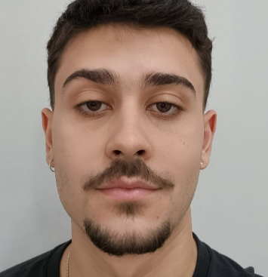

Apresentação do Grupo
Victor Müller
Pedro Henrique
Lucas Moya
Augusto Vernek
Eduardo Pinese
Guilherme Balassoni
CARGO
CARGO
CARGO
CARGO
CARGO
CARGO
Gestor de Projeto;
Designer;
Scrum Master;
Desenvolvedor Full Stack e Mobile.
Analista de Business Intelligence (BI);
Desenvolvedor Full Stack e Mobile;
Product Owner (PO).
Analista de Suporte e Manutenção;
Analista de Viabilidade;
Engenheiro de Testes.
Analista de Business Intelligence (BI);
Desenvolvedor Full Stack e Mobile;
Especialista em Instalação e Deploy.
Desenvolvedor Full Stack e Mobile;
Engenheiro de Testes;
Analista de Viabilidade.
Analista de Viabilidade;
Consultor de Usabilidade;
Analista de Requisitos.

Slide 3
Introdução
O Doce Encontro é um aplicativo mobile criado para facilitar a organização de chás de bebê, chá revelação e chás de fraldas. Pensado especialmente para gestantes, o app oferece uma experiência intuitiva e completa, com recursos como criação de eventos, lista de presentes, convites personalizados, localização do evento e muito mais. Tudo isso de forma simples, elegante e acessível. Com o Doce Encontro, transformar momentos especiais em memórias inesquecíveis ficou ainda mais fácil.

Slide 4
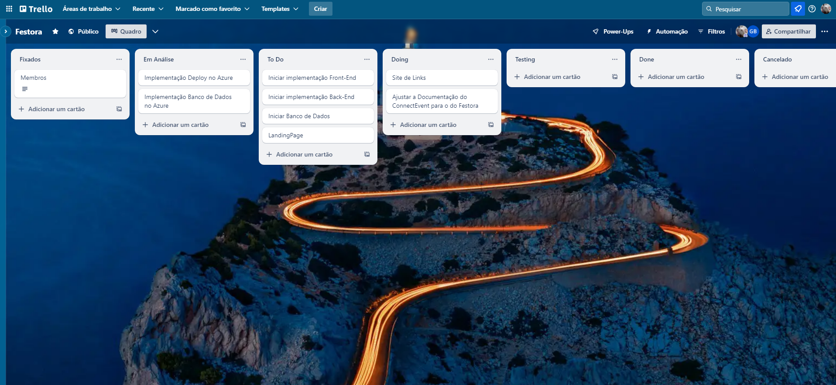
Trello

Slide 5
Linguagens e Ideias do projeto
Linguagens utilizadas :
Flutter (Dart)
Springboot
MySQL
Azure
Google Cloud Platform
GitHub
Ideias principais :
Criar eventos privados, como :
Aniversários (*)
Churrascos
Chá de Bebê
Casamentos
Pescaria
Etc , etc , etc...
Criar datas comemorativas para avisar sobre os eventos futuros (*) ;
Implementar Google Maps para auxiliar nos encontros ;
Implementar calendário para auxiliar na visualização dos eventos combinados ;
Utilizar IA para recomendar recursos faltantes antes do encerramento do evento ;
Implementar ChatBot para ajuda de Suporte de como utilizar o app ;
Implementar “Adicionar Amigo” e criar chats para conversar sobre o evento ou privado.

Slide 6
Agradecimentos
Obrigado pela atenção!

